Slide 1
Отчет по практической работе №7 по дисциплине «Технология реверс-инжиниринга»
Работу выполнили:
ст. гр. ТКИ-341 Блынский Г. В.
ст. гр. ТКИ-341 Костин Р. С.

Slide 2

Описание инструмента Sourcegraph
Sourcegraph — это платформа для анализа кода (Code Intelligence), которая помогает разработчикам быстро искать, понимать и управлять сложными кодовыми базами. Она семантически индексирует код, независимо от того, где он размещён, и предоставляет инструменты для ускорения разработки программного обеспечения.

Slide 3
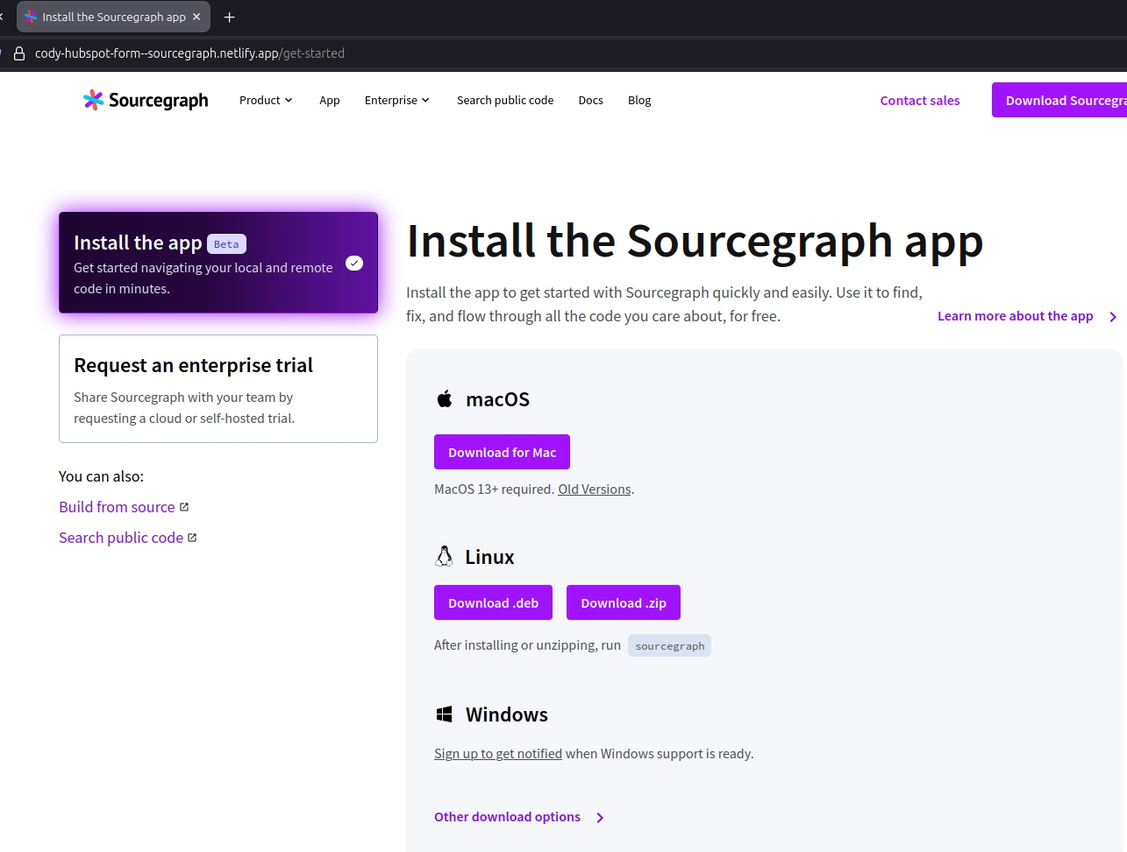
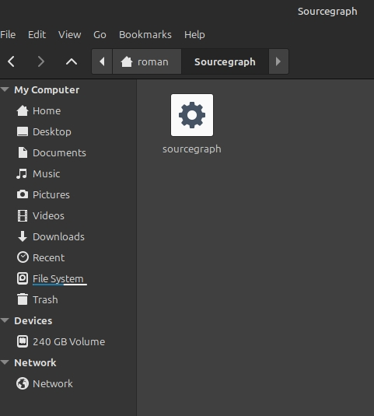
Установка инструмента Sourcegraph
Рис. 2 – Исполняемый файл Sourcegraph
Рис. 1 – Сайт установки Sourcegraph

Slide 4
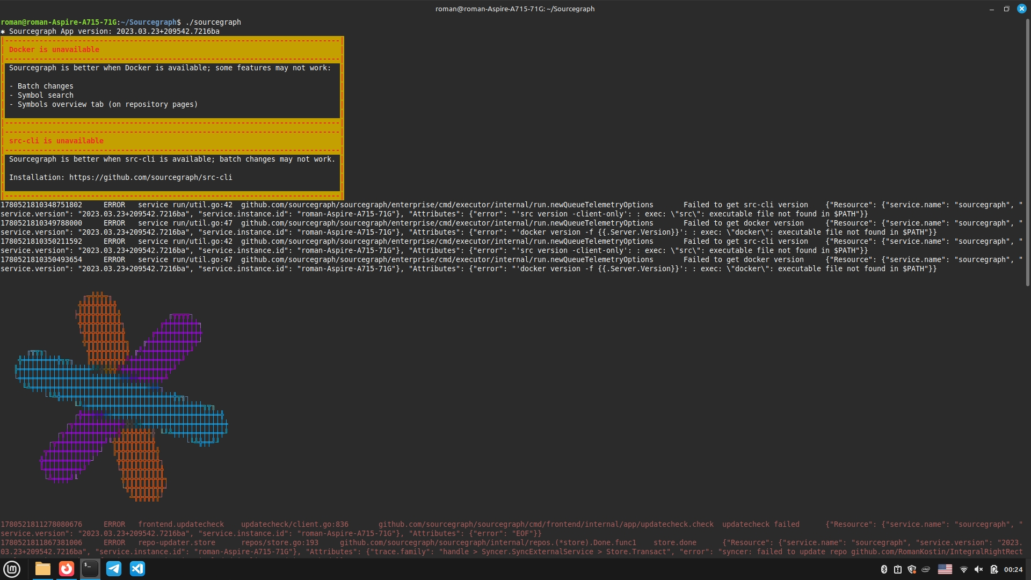
Запуск инструмента Sourcegraph
Рис. 3 – Запуск исполняемого файла в терминале

Slide 5

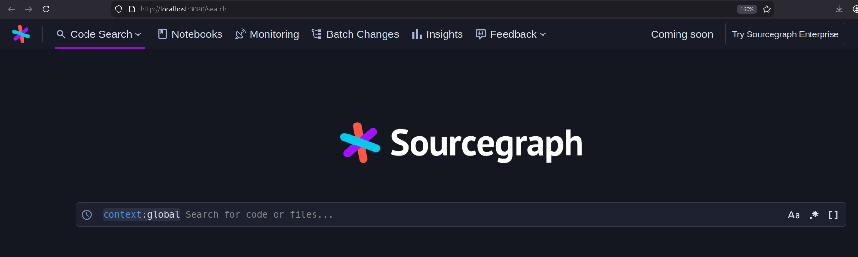
Графический интерфейс Sourcegraph
Рис. 4 – Сообщение в терминале о локальном размещении инструмента с указанием порта
Рис. 5 – Веб-интерфейс Sourcegraph c его навигационной панелью

Slide 6
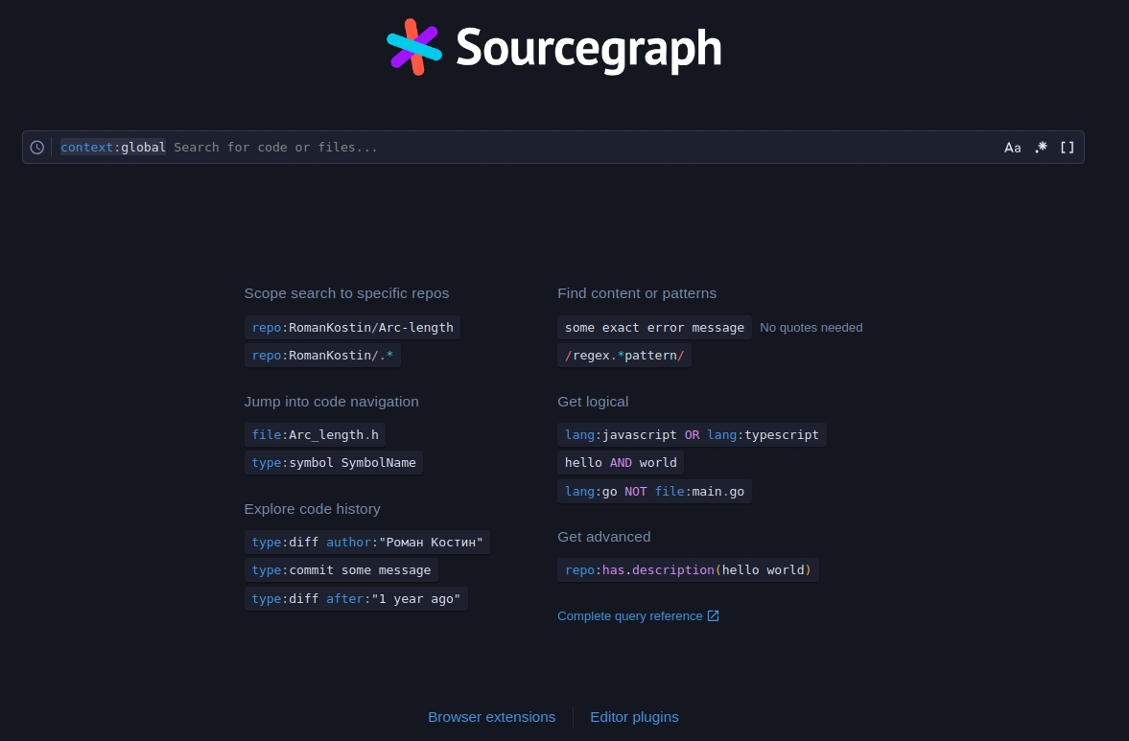
Графический интерфейс Sourcegraph
Рис. 6 – Веб-интерфейс Sourcegraph c подсказками по поиску информации

Slide 7
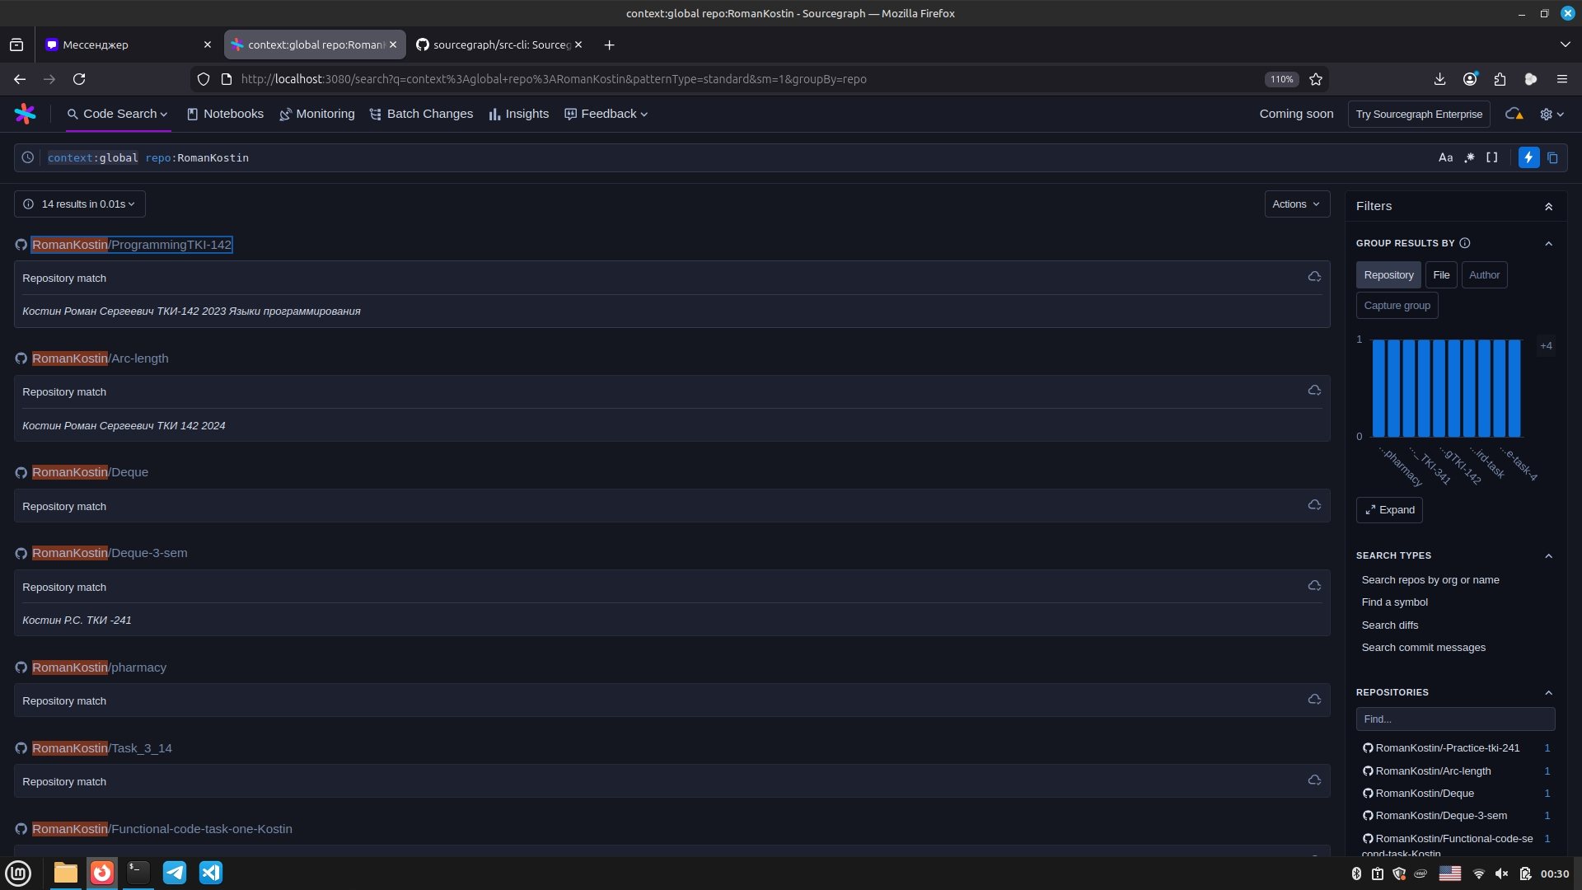
Использование инструмента Sourcegraph
Рис. 7 – Результат поиска репозиториев по имени автора

Slide 8
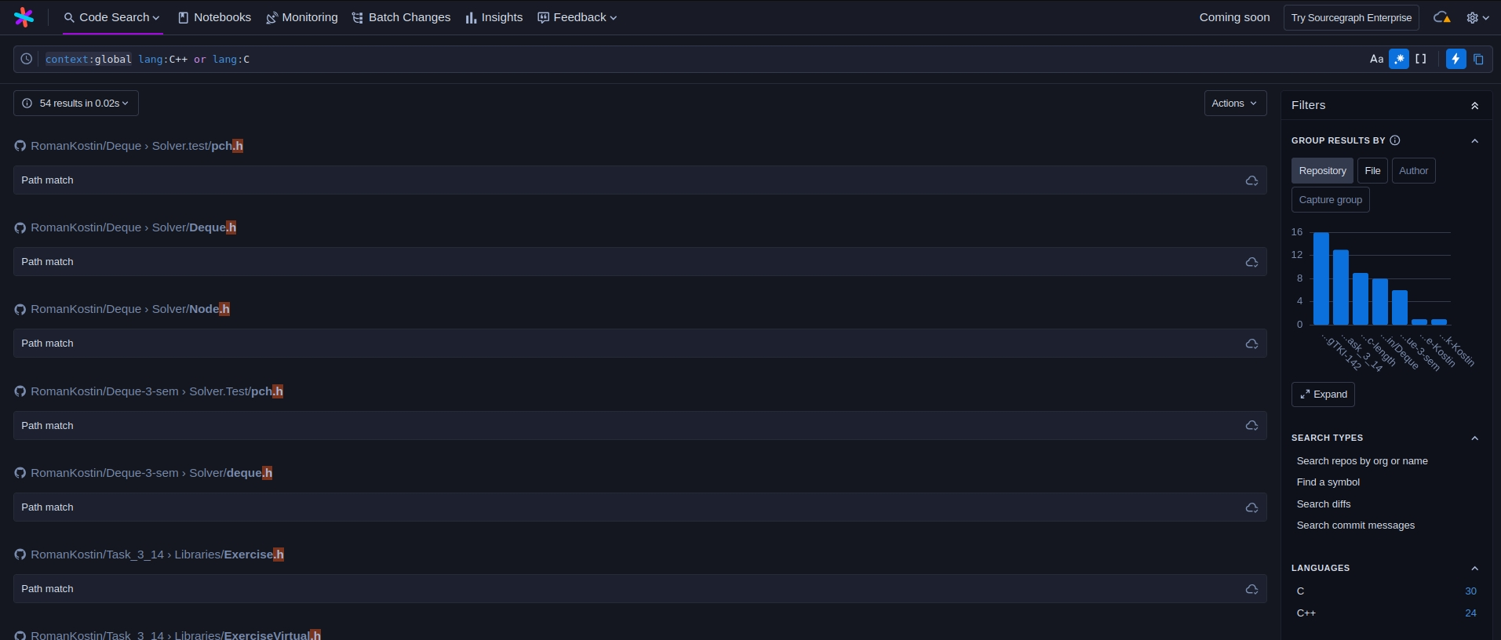
Использование инструмента Sourcegraph
Рис. 8 – Результат поиска файлов по языку программирования

Slide 9
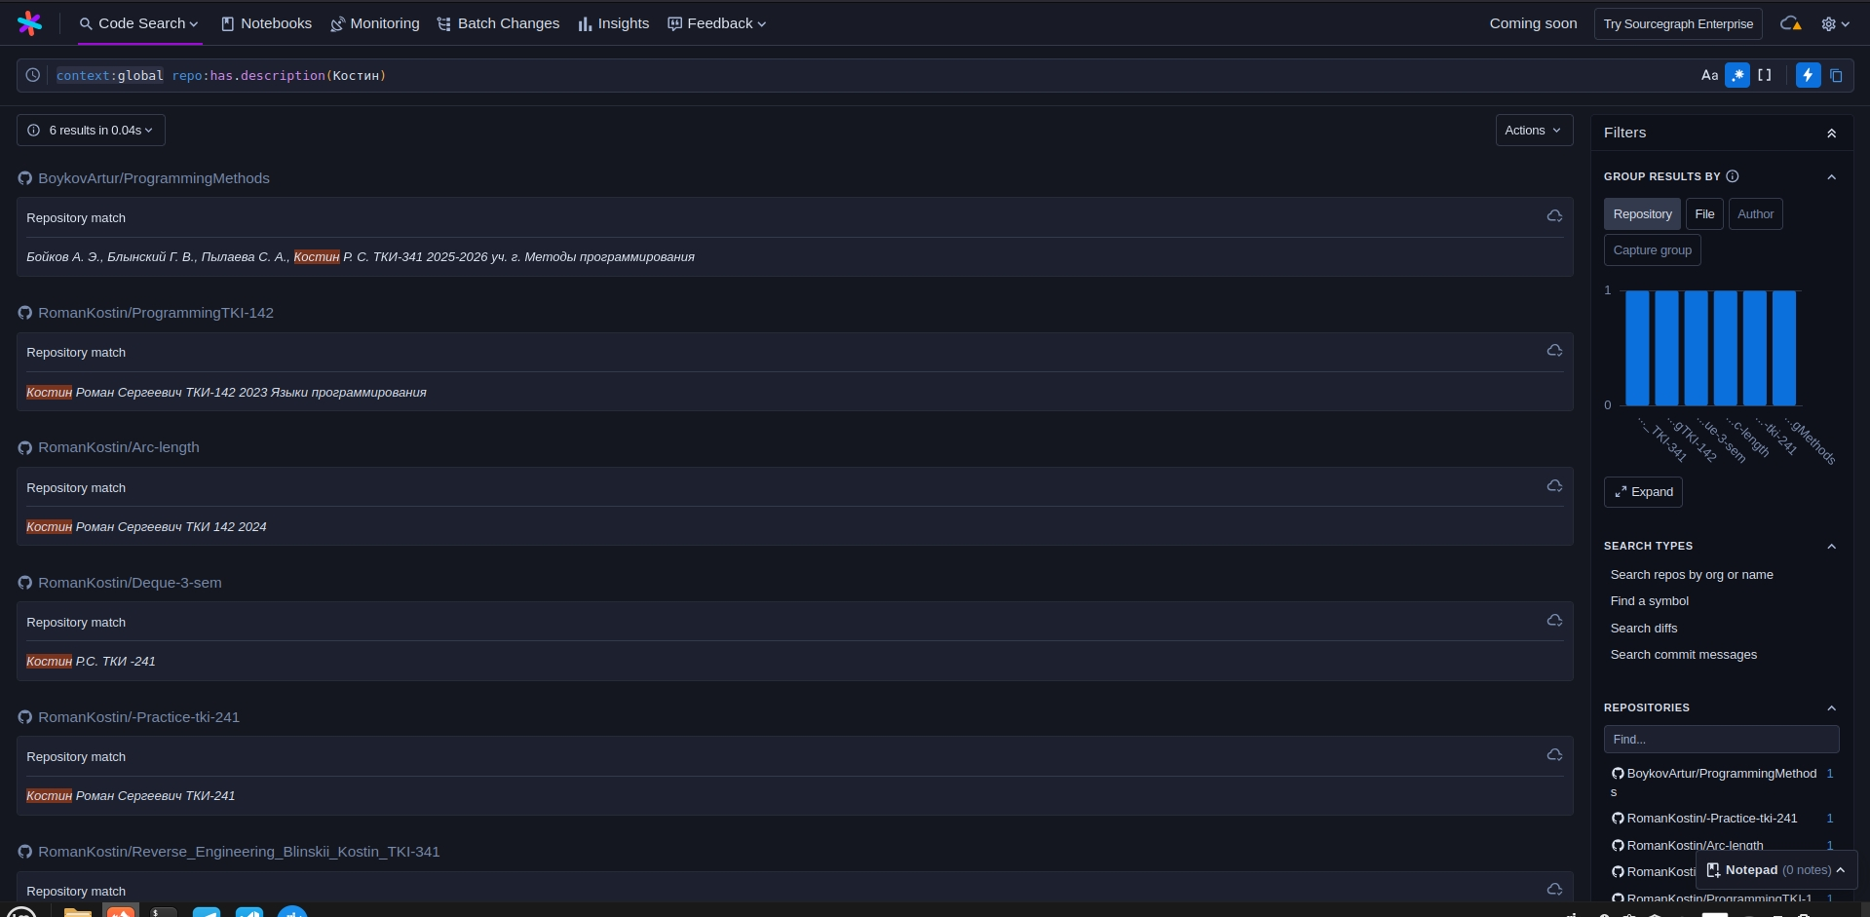
Использование инструмента Sourcegraph
Рис. 9 – Результат поиска репозиториев по словам из описания

Slide 10
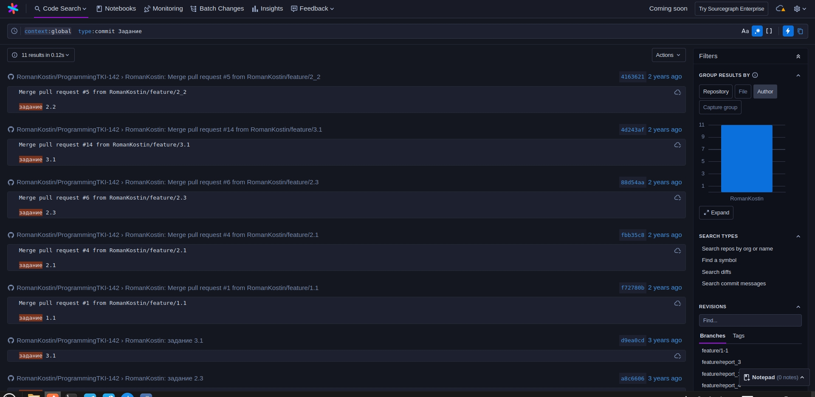
Использование инструмента Sourcegraph
Рис. 10 – Результат поиска комита по названию

Slide 11
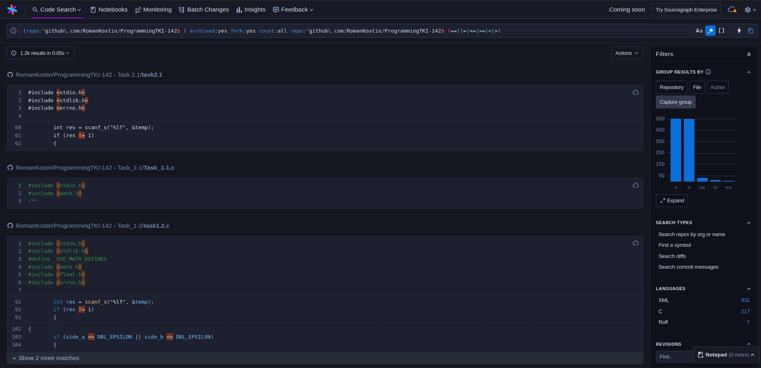
Использование инструмента Sourcegraph
Рис. 11 – Результат поиска всех упоминаний операторов сравнения

Slide 12
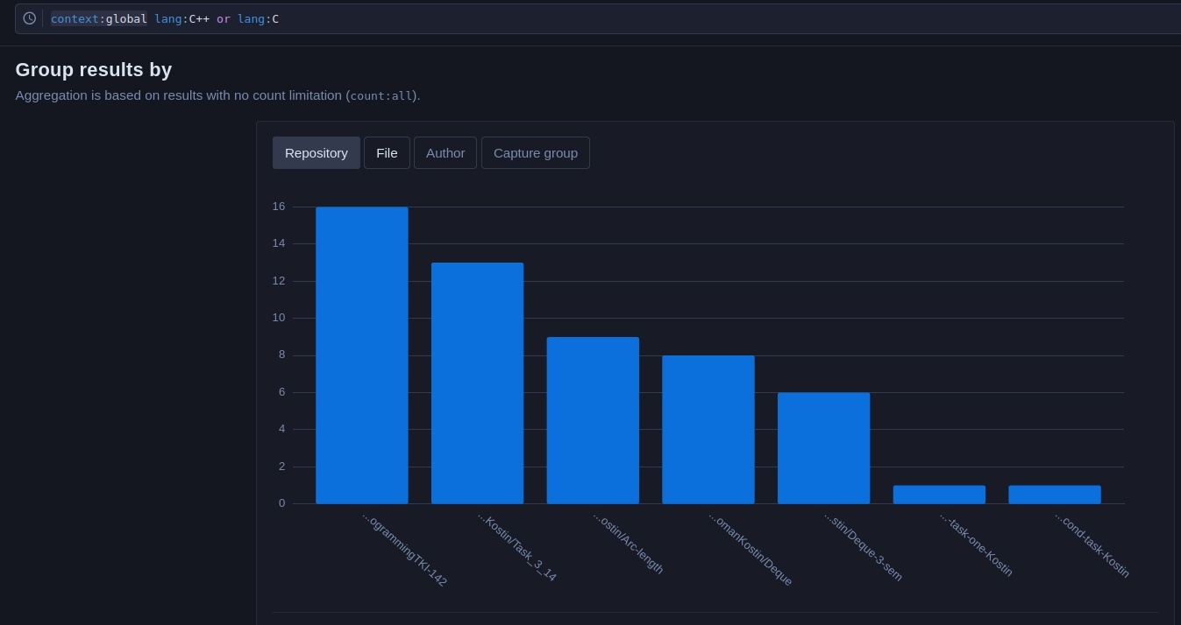
Использование инструмента Sourcegraph
Рис. 12 – Гистограмма частотности с и c++ файлов

Slide 13
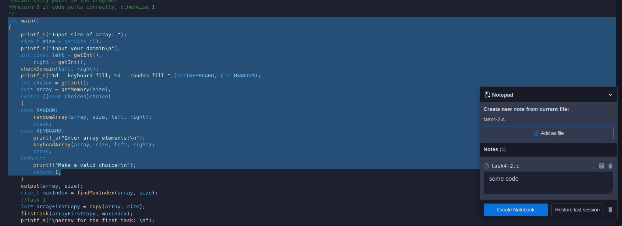
Использование инструмента Sourcegraph
Рис. 13 – Предложение создать блокнот с выделенным фрагментом кода

Slide 14
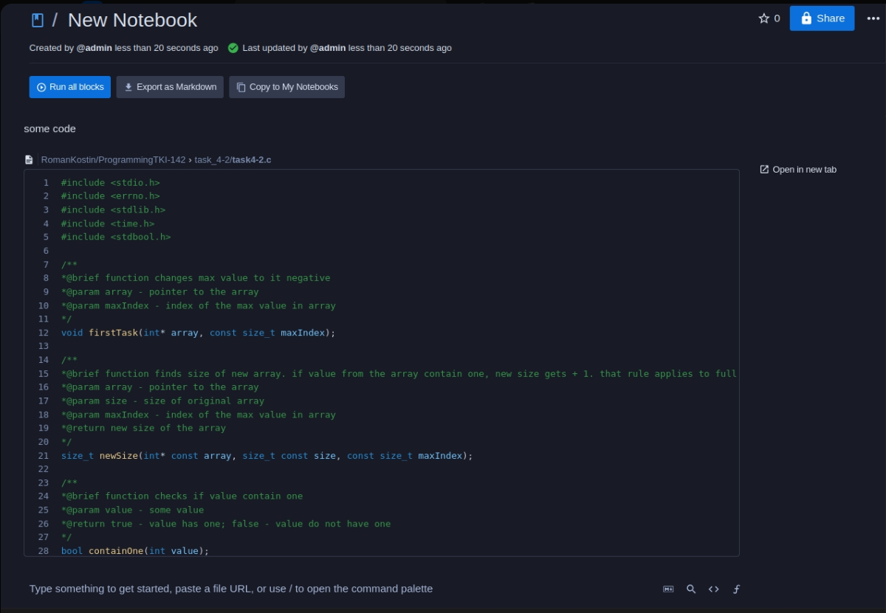
Использование инструмента Sourcegraph
Рис. 14 – Результат создания блокнота

Slide 15
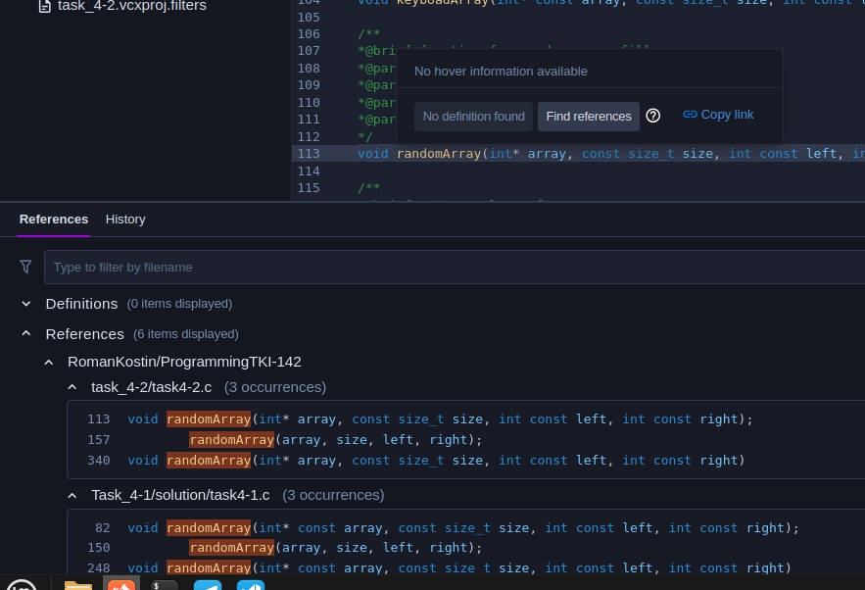
Использование инструмента Sourcegraph
Рис. 15 – Референсы функции randomArray

Slide 16
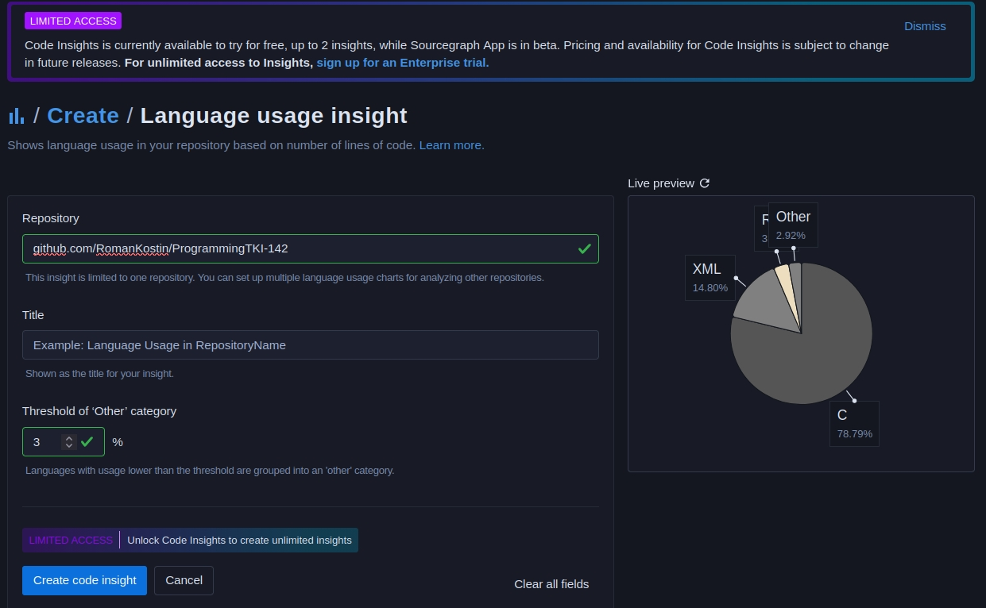
Использование инструмента Sourcegraph
Рис. 16 – Создание диаграммы используемых ЯП в репозитории

Slide 17
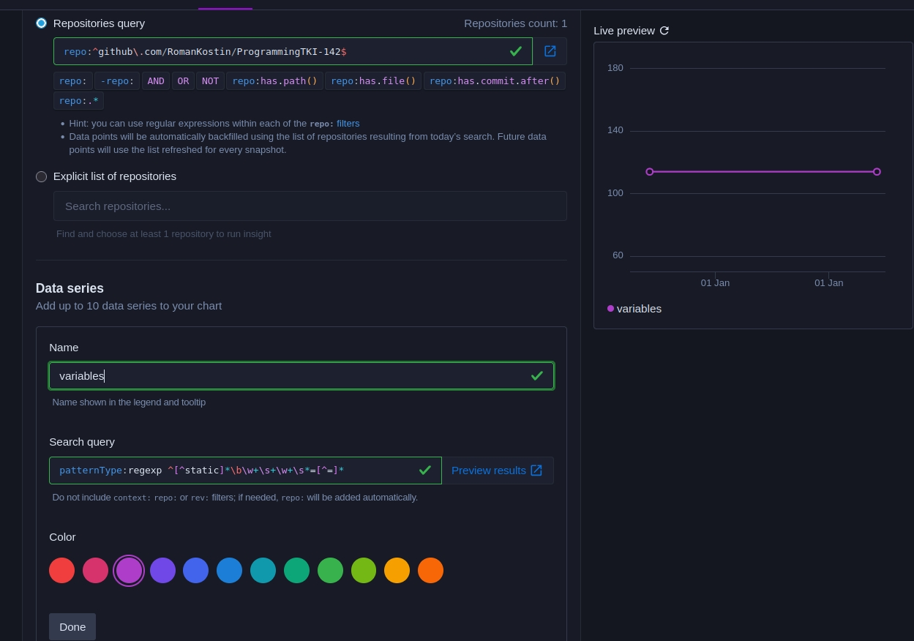
Использование инструмента Sourcegraph
Рис. 17 – Создание графика глобальных переменных по датам в репозитории

Slide 18
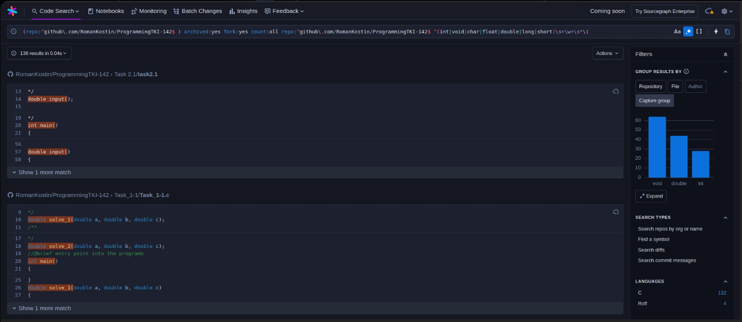
Использование инструмента Sourcegraph
Рис. 18 – Типы данных функций

Slide 19
Вывод
В ходе выполнения практической работы был освоен инструмент реверс-инжиниринга Sourcegraph — платформа для интеллектуального анализа кода, обеспечивающая семантический поиск, навигацию и визуализацию структуры программных проектов.
Применимость для реверс-инжиниринга Sourcegraph эффективен для задач:
быстрого ознакомления с незнакомой кодовой базой;
поиска искомых фрагментов кода;
анализа зависимостей и вызовов функций;
первичного анализа кода перед более глубоким исследованием.

